Slide 1
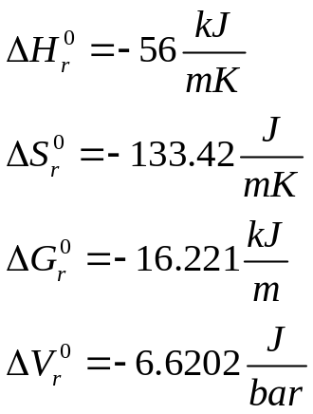




Ahora calcularemos todas las Δ‘s para la siguiente reacción
3anortita ←→ grosularita + 2cianita + cuarzo
Hay que recordar que para calcular todos los deltas (ΔV, ΔS, ΔG y ΔH, entre otros) el procedimiento es: restar los valores termodinámicos de los reactantes a los productos, es decir, Δ=Productos-Reactantes. Para realizar los cálculos de los deltas respectivo, se utilizarán los datos en la siguiente tabla.
 | H⁰ kJ/m | S⁰ J/m K | G⁰ kJ/m | V⁰ cm³/mol | V⁰ J/bar
Anortita | -4227.9 | 199.3 | -4286.521 | 100.79 | 10.079
Grosularita | -6643.14 | 255.5 | -6719.317 | 125.3 | 12.53
Cianita | -2594.29 | 83.76 | -2616.703 | 44.09 | 4.409
Cuarzo | -910.7 | 41.46 | -923.061 | 22.688 | 2.2688
Δ_{r}⁰ | -56 | -133.42 | -16.221 | -66.202 | -6.6202
Los resultados de los cálculos son:
De aquí podemos interpretar que en condiciones estándar (P=1 bar, T=25 °C)
La reacción es exotérmica
Los productos son mas ordenados
Los productos son mas estables
Los productos son mas densos

Slide 2

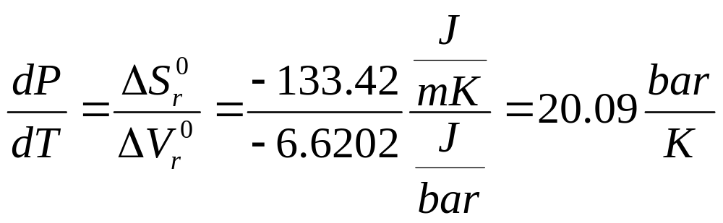
Para la misma reacción ahora calcularemos o definiremos la línea o reacción de equilibrio en un diagrama PT y primero determinaremos la pendiente de la línea de equilibrio, usando la ecuación de CLAYPERON y los resultados antes obtenidos.
grosularita + 2cianita + cuarzo
3anortita
El resultado de la pendiente de Clayperon es positiva=20.09 bar/K, lo cual indica que la pendiente de la línea de equilibrio será positiva en un diagrama de fases de PT.
El siguiente paso es encontrar la línea de equilibrio para la reacción, por lo pronto sabemos que tendrá pendiente positiva

Slide 3


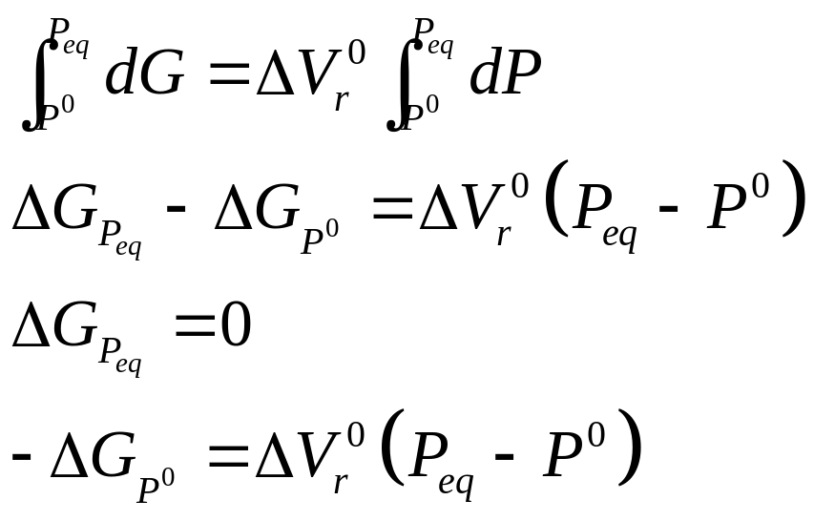
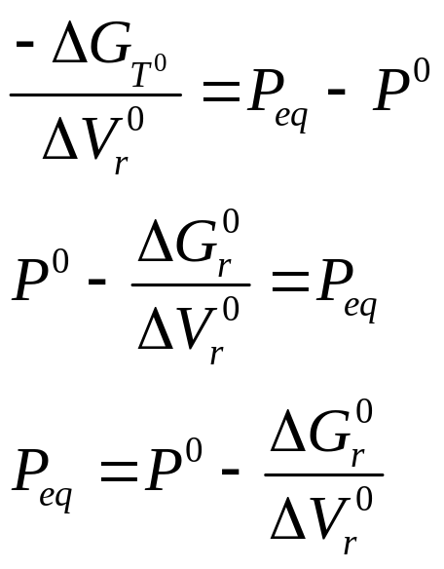
El siguiente paso es encontrar la línea de equilibrio para la reacción, por lo pronto sabemos que tendrá pendiente positiva. Para lograrlo utilizaremos la ecuación fundamental
La cual integraremos condicionando a que dT=0, por lo que el segundo termino del lado derecho desaparece de la ecuación SdT=S(0)=0 y la ecuación queda de la siguiente forma
La cual podemos integrar desde P⁰=1 a P=equilibrio, obteniendo la presión de equilibrio a T=cte= 25 ºC=298 K
0

Slide 4

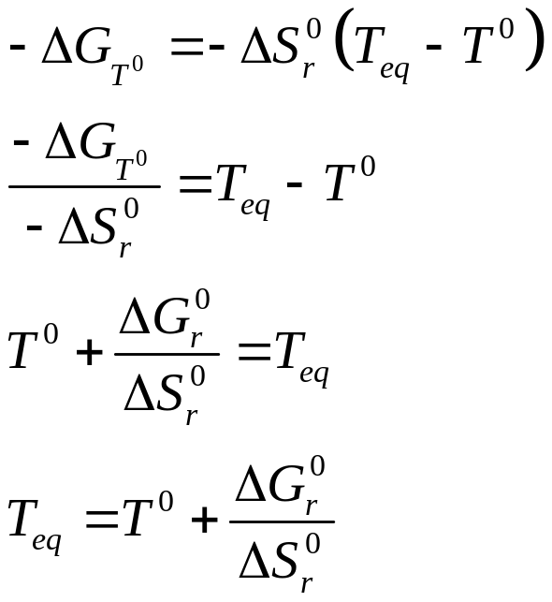
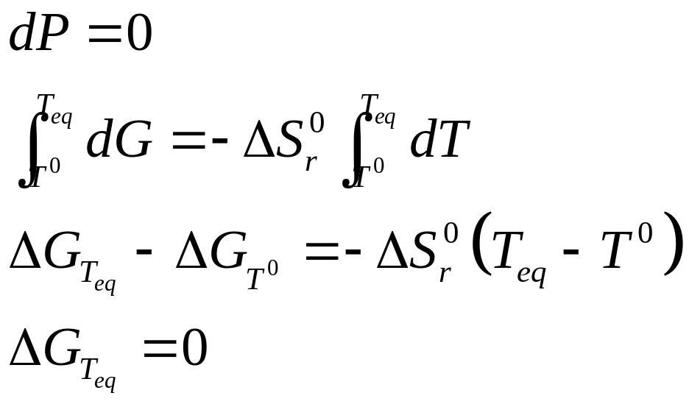
El siguiendo el mismo procedimiento, buscamos la temperatura de equilibrio manteniendo P=cte, es decir dP=0
y la ecuación fundamental ahora con dP=0 queda definida así y
ahora podemos buscar la T=equilibrio a P⁰=cte=1, integrando desde T⁰=25 a T=equilibrio, obteniendo la
temperatura de equilibrio a P=cte= 1 bar
0

Slide 5
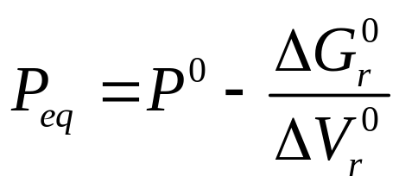
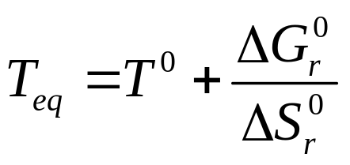
Entonces, tenemos la ecuación fundamental
Entonces, que para dT=0, buscamos la P_{eq} con la siguiente ecuación
Entonces, que para dP=0, buscamos la T_{eq} con la siguiente ecuación

Slide 6
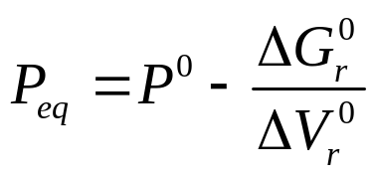

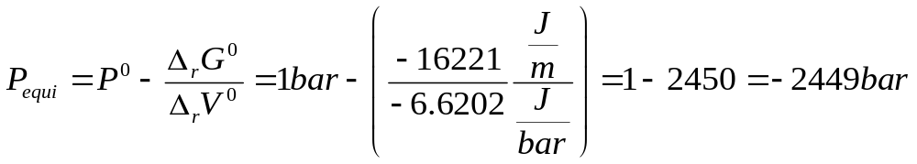
Busquemos entonces la Presión de equilibrio (P_{eq}) para dT=0, es decir T=cte= 25 °C=298 con la siguiente ecuación.
Tenemos que convertir -16.221 kJ/mK a -16221J/mK
El resultado nos dice que a T=25 °C=298 K, la presión de equilibrio para esta reacción es de P_{eq}=-2449.22, es decir tendremos la pareja ordenada en un plano cartesiano PT de (25 C, -2449)

Slide 7
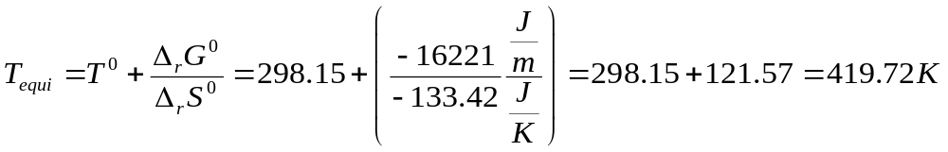
Busquemos ahora la Temperatura de equilibrio (T_{eq}) para dP=0, es decir P=cte= 1 bar, con la siguiente ecuación.
Tenemos que convertir -16.221 kJ/mK a -16221J/mK
El resultado nos dice que a P=1 bar, la Temperatura de equilibrio para esta reacción es de T_{eq}=419.72, es decir tendremos la pareja ordenada en un plano cartesiano PT de (419.72, 1)

Slide 8
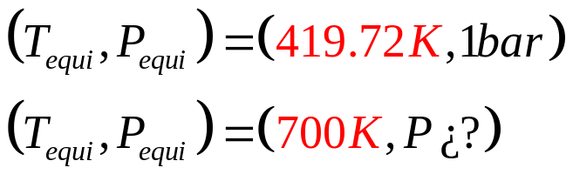
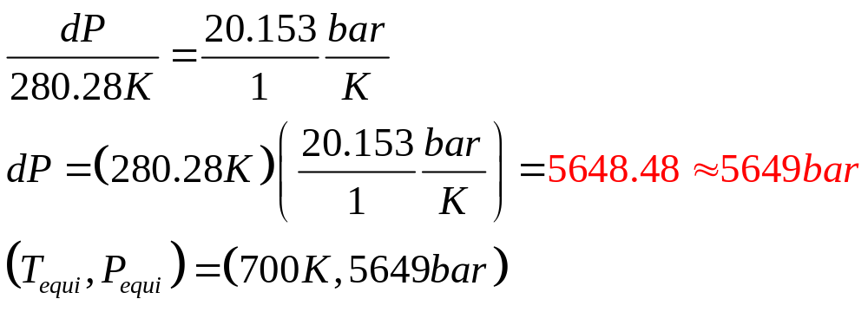
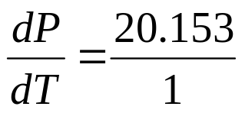
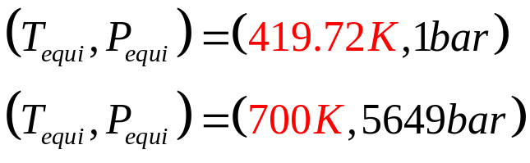
Tenemos 2 puntos para construir la línea de equilibro para la reacción
Los puntos son: P₁=(25 C, -2449.22) y P₂=(419.72, 1), con estos podemos construir la línea de equilibrio. Pero, también podemos agregarle un punto a la recta, utilizando la ecuación de CLAYPERON. Escojamos un punto de los anteriores, al punto (419.72,1) y aumentemos la temperatura a 700 K y busquemos la presión.
De tal forma que el dT=700-419.72=280.28K, ese será el incremento de la temperatura dT=280.28 buscaremos el correspondiente incremento de Presión, utilizando la ecuación de CLAYPERON, que para nuestra reacción de equilibrio es:
Entonces busquemos del dP
Ya tenemos otro punto mas de la línea de reacción P₃=(700, 5649)
3anortita ←→ grosularita + 2cianita + cuarzo
419.72, 1
700, 5648.48
(25 C, -2449.22)

Slide 9
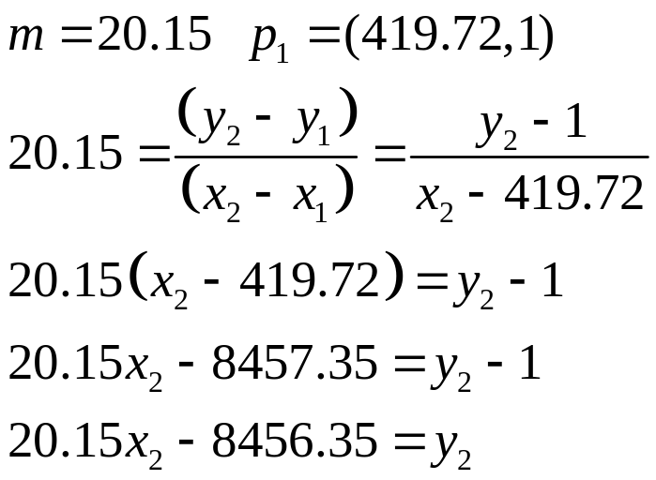
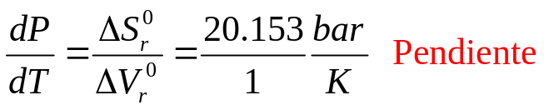
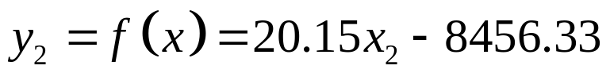
Podemos construir la recta de equilibrio con alguno de los tres puntos anteriores y la pendiente de la recta, cual conocemos debido a que es la pendiente de CLAYPERON. Lo hacemos como lo hacíamos en geometría analítica, construir la ecuación de una recta con un punto y su pendiente.
Ya tenemos la ecuación de la recta de equilibrio de la reacción, la cual podemos graficar en Excel y así lo hacemos en la siguiente transparencia
419.72, 1
700, 5649

Slide 10

Temperatura | Presion
100 | -6441.33
200 | -4426.33
300 | -2411.33
400 | -396.33
419.72 | 1.028
450 | 611.17
500 | 1618.67
550 | 2626.17
600 | 3633.67
650 | 4641.17
700 | 5648.67
750 | 6656.17
800 | 7663.67
850 | 8671.17
900 | 9678.67
950 | 10686.17
P₂
P₃
grosularita+2cianita+cuarzo
3anortita

Slide 11
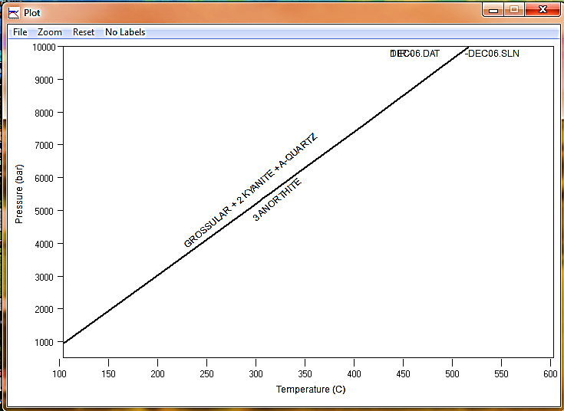
Pero todo lo anterior lo podemos hacer mucho mas fácil así:
Con el software winTWQ

Slide 12
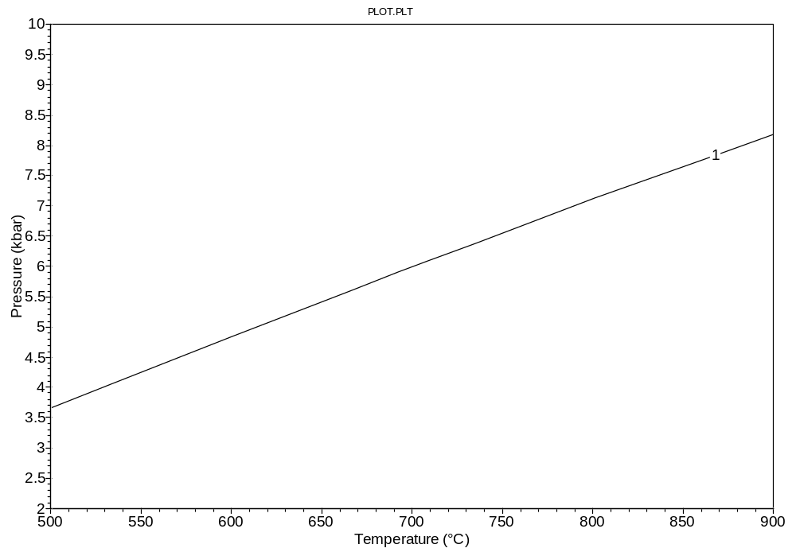
Grosularita+2cianita+quarzo
3 anortita

Slide 13
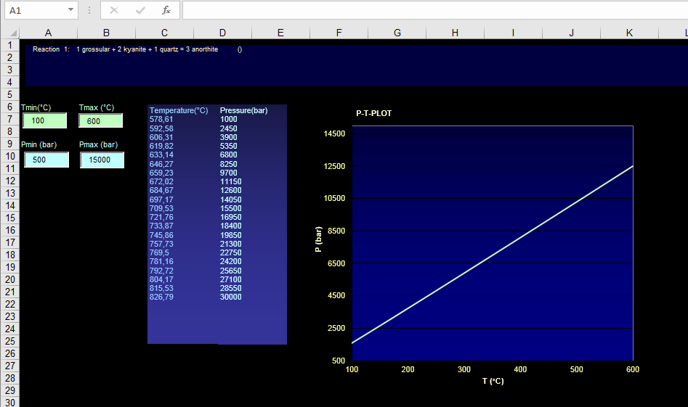
grosularita+2cianita+cuarzo
3anortita

